Slide 1


디지털화된 오디오를 네트워크로
전송시 에러율 확인 소프트웨어
실증적 SW 개발 프로젝트
Detection Error In Communication System
컴퓨터공학과
1924351 정성윤 1924362 박유진
1923846 강태원 1934285 전민재

Slide 2




DECS
문제 정의서
01
아날로그 인터컴 디지털화
02
음성 오디오 디지털화
03
VoIP 프로토콜 통신
아날로그 인터컴 시스템을 사용하여 음성 통신을 디지털 형식으로 전환
아날로그 오디오 신호를 8kHz 샘플링 레이트와 16비트 해상도로 디지털 변환
VoIP 프로토콜을 통해 IP 네트워크 상태에서 패킷으로 전송
04
통신 패킷 이슈
05
Anomaly Detection
06
에러율 검출
네트워크 전송 과정에서 발생할 수 있는 패킷 손실, 지연, 순서 등의 이슈
기계 학습 모델을 사용하여 통신 중 발생하는 이상 패킷을 실시간으로 감지
감지된 이상 현상을 분석하여 통신 에러율을 계산
02

Slide 3



DECS
오디오 설정
01
오디오 포맷
02
채널 수
설명: 오디오 샘플당 16비트 사용
이유: 고품질 음성을 제공하며, 8비트보다 더 넓은
다이나믹 레인지를 제공
설명: 단일 오디오 채널 사용
이유: 대역폭이 절감되며, 음성 통화 품질에 충분한
음질을 제공
03
샘플링 레이트
04
버퍼 크기
설명: 초당 8000개의 샘플링
이유: 전화기 품질의 음성을 재현하기에 충분하며,
네트워크 부담이 최소화
설명: 한 번에 처리되는 오디오 프레임 1024개
이유: 지연과 처리 빈도 사이의 균형을 맞추어 실시간
통신에 적합
03

Slide 4





DECS
송신자
입력 스트림 개방
UDP 소켓 생성
PCM 데이터 압축
패킷 이슈 시뮬레이션
UDP 소켓을 통한 전송
1
2
3
4
5
PyAudio를 초기화하고 오디오 입력 스트림을 개방
네트워크 통신을 하기 위해 UDP 소켓을 생성
PCM 데이터를 ADPCM 데이터로 압축
패킷 전송 시 발생할 수 있는 문제를 시뮬레이션
UDP 소켓을 통해 데이터를 패킷 단위로 전송
04

Slide 5
DECS
수신자
출력 스트림 개방
UDP 소켓 생성
ADPCM 데이터 재조립
패킷 이슈 시뮬레이션
ADPCM 데이터 압축 해제
1
2
3
4
5
PyAudio를 초기화하고 오디오 출력 스트림을 개방
네트워크 통신을 하기 위해 UDP 소켓을 생성
수신된 데이터를 ADPCM 데이터로 재조립
패킷 전송 시 발생할 수 있는 문제를 시뮬레이션
ADPCM 데이터를 PCM 데이터로 압축 해제
05

Slide 6








DECS
ADPCM 압축
ZLIB 라이브러리
ADPCM 코덱
텍스트 데이터 압축 방식
오디오 데이터 압축 방식
오디오 데이터와 같은 특정 유형의 데이터에 대해 압축 비율이 낮을 수 있으며, 실시간 처리에는 부적합함
원본 음성의 품질을 유지하면서 높은 압축 비율을 제공하지만, 일반 데이터 압축에는 부적합함
ADPCM 코덱이 음성 데이터 압축에 최적화되어 전문적이고 효율적이며, 실시간 처리에 적합하여 본 프로젝트에서 더 나은 성능을 제공하기 때문
06

Slide 7
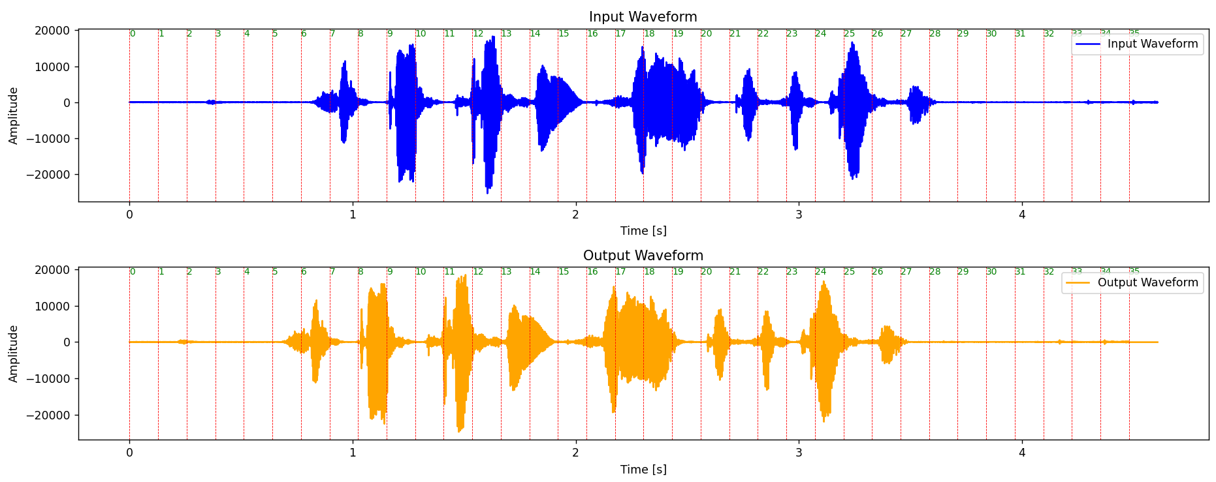
DECS
웨이브폼
07

Slide 8
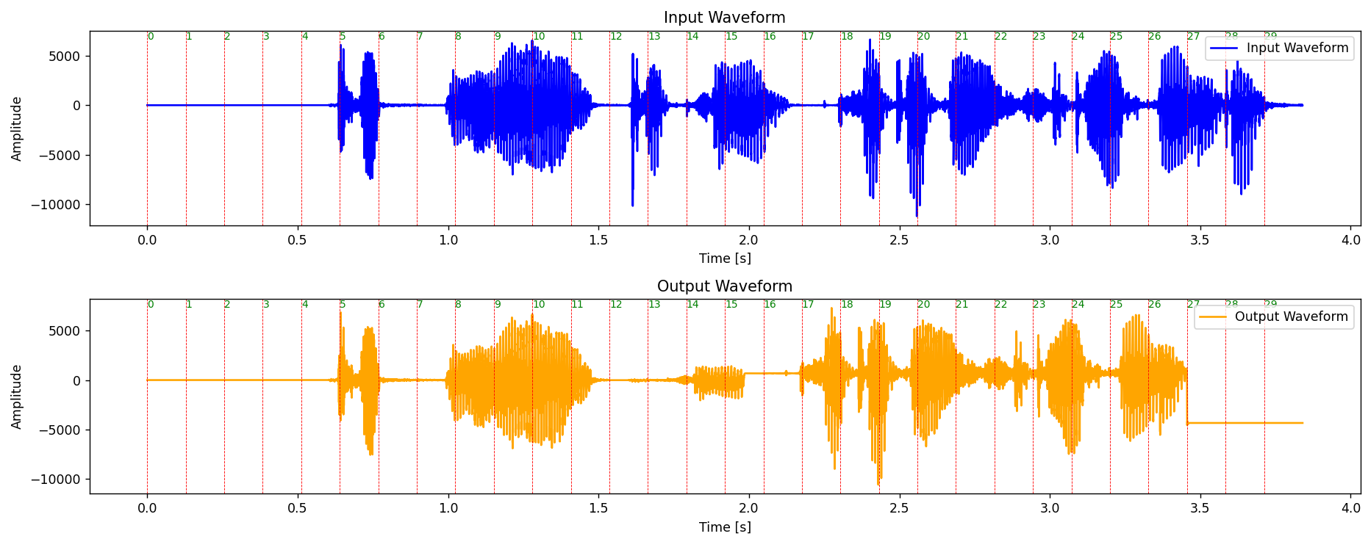

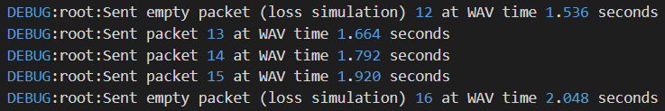
DECS
웨이브폼
08

Slide 9




DECS
입출력 샘플
입력
정상적인 통신 상황을 모델링하는 학습 데이터로 사용함
통신 패턴과 특성을 학습하여 정상적인 데이터 분포를 파악하기 위함
INPUT
실제 테스트 케이스로서 예측 값과의 비교 데이터로 사용함
출력
예측된 통신 상태와 실제 통신 상태를 비교하고 분석하기 위함
OUTPUT
09

Slide 10







DECS
Anomaly Detection
Anomaly Detection
불량 검출, 이상 감지 등 정상 상태가 아닌 모든 상태, 물체 등의 이상을 감지하는 기술
보유한 데이터에 따라 지도, 준지도, 비지도 학습으로 분류
비지도 학습
정상적인 데이터만 있는 데이터셋에서 모델을 학습하는 방식
비지도 학습 모델은 레이블이 지정되지 않은 데이터의
고유한 구조를 발견하기 위해 자체적으로 작동
10
Notes:
Anomaly Detection이란 불량 검출, 이상 감지 등 정상 상태가 아닌 모든 상태, 물체 등을 감지하는 기술을 말하고 보유한 데이터에 따라 지도, 준지도, 비지도 학습으로 나눠진다.
우리가 가진 데이터는 정상적인 데이터만 있는 데이터셋에서 모델을 학습하는 방식인 비지도 학습이 적절하다고 생각하여 선택했다.

Slide 11

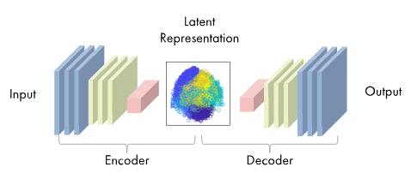
DECS
Anomaly Detection
Autoencoder
오토인코더 (Autoencoder)란 비지도 학습에서 사용되는 인공신경망 알고리즘으로, 입력이 들어왔을 때의 해당 입력 데이터를 최대한 압축 시킨 후, 압축된 데이터를 다시 본래의 입력 형태로 복원 시키는 신경망
Encoder: Input 데이터를 압축하는 부분
Decoder: 압축된 데이터를 복원하는 부분
Latent Vector (잠재 벡터): 압축 과정에서 추출한 의미 있는 데이터
Autoencoder 구성
11

Slide 12

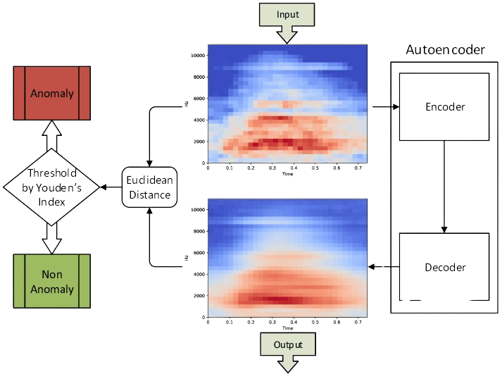
DECS
Anomaly Detection
선정 이유
기존 Anomaly Detection에 관한 연구들은 비지도 학습 기반의 이상 탐지 알고리즘에 관한 연구에 집중됨
데이터의 양이 많을수록 더 높은 성능을 보이므로, 음성 데이터의 수집과 분석이 확대됨에 따라 그 성능은 계속해서 향상될 것이라 생각하여 선정함
12
Notes:
오토인코더를 선택했고 오토인코더에서 컨볼루션오토인코더를 사용했다 추후 여러종류의 오토인코더를 사용해보고 성능비교 후 성능이 좋은것을 채택하겠다

Slide 13


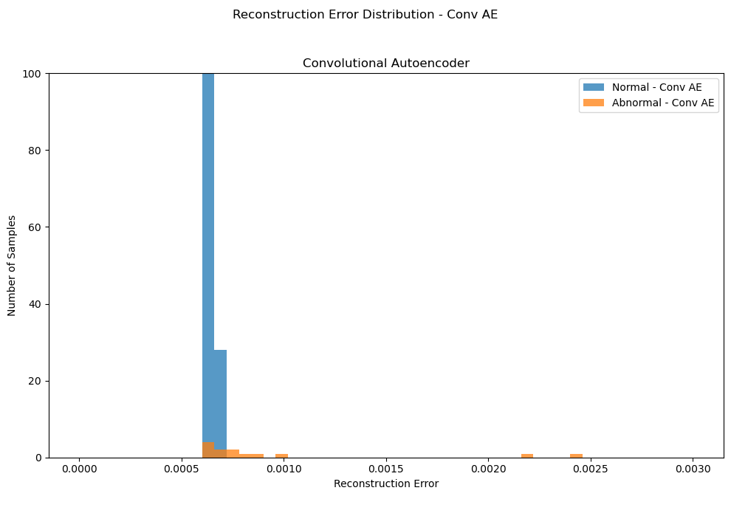

DECS
Convolution Autoencoder
그래프 분석
정상 데이터: 재구성 오류가 0.001 이하인 경우가 대다수임
비정상 데이터: 재구성 오류가 0.001 이상인 경우도 존재함
샘플 수
그래프 해석
정상 데이터의 재구성 오류가 매우 낮음:
모델이 정상 데이터를 거의 완벽하게 재구성할 수 있으며, 모델이 정상 패턴을 잘 학습했음을 의미함
비정상 데이터의 재구성 오류가 높음:
비정상 데이터의 재구성 오류가 정상 데이터보다 높게 분포하고 있으며, 모델이 비정상 데이터를 잘 재구성하지 못함을 의미함
재구성 오류 (입출력 데이터 간 차이)
재구성 오류 분포 그래프
13

Slide 14
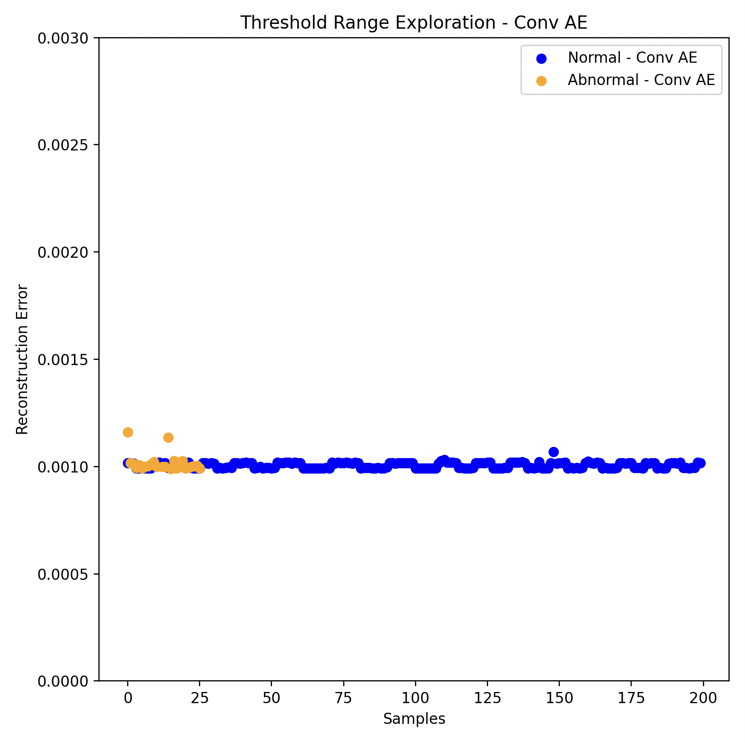
DECS
Convolution Autoencoder
그래프 분석
정상 데이터: 재구성 오류가 0.001 이하로 매우 낮은 값을 가지며,
파란색 점들이 주로 X축 근처에 몰려 있음
비정상 데이터: 대부분의 주황색 점들이 0.001 이상의 오류를 가지며, 일부는 0.002 이상의 높은 재구성 오류를 보임
재구성 오류
그래프 해석
정상 데이터의 재구성 오류가 낮음:
모델이 정상 데이터를 거의 완벽하게 재구성할 수 있음
비정상 데이터의 재구성 오류가 높음:
모델이 비정상 데이터를 재구성하는 데 어려움을 겪고 있으며,
정상 데이터와 비정상 데이터를 구별할 수 있는 중요한 지표가 됨
샘플 인덱스
재구성 오류 및 임계값 범위 탐색 그래프
14
Notes:
재구성 오류가 낮은 샘플들: 대부분의 샘플이 낮은 재구성 오류 값을 가지며, 이는 오토인코더가 해당 샘플들을 잘 재구성했음을 의미합니다.
재구성 오류가 높은 샘플들: 주황색 영역에 속하는 샘플들은 높은 재구성 오류 값을 가지며, 이는 오토인코더가 해당 샘플들을 잘 재구성하지 못했음을 의미합니다. 이러한 샘플들은 이상값으로 간주될 수 있습니다.
이를 통해 오토인코더 모델의 성능을 평가하고, 이상 탐지에 사용할 임계값을 설정할 수 있습니다.
저희는 임계값을 재구성오류의 상위 5%의 이상값을 탐지할 수 있도록 설정했습니다.

Slide 15


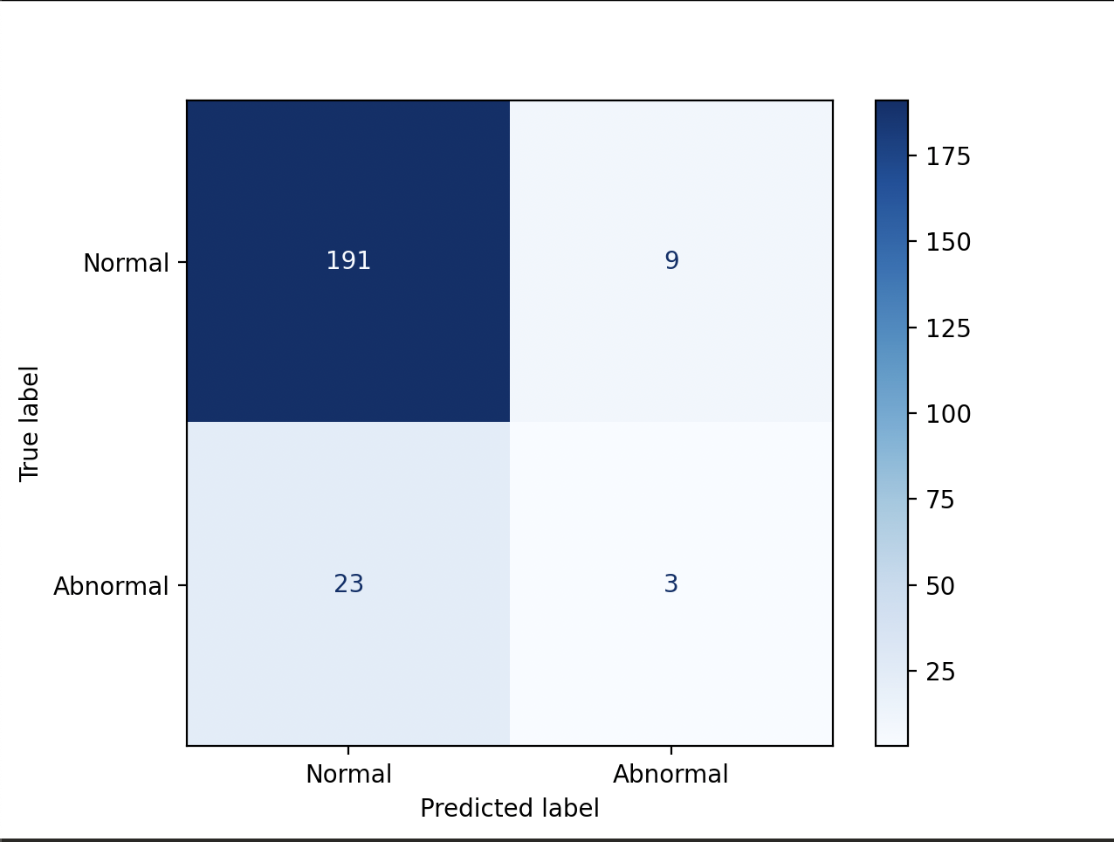
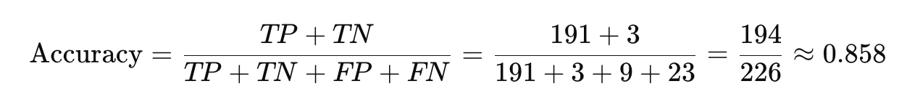

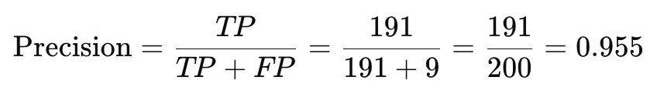
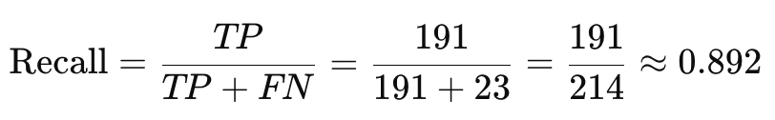

DECS
Convolution Autoencoder
01
정확도
전체 샘플 중에서 올바르게 예측한 비율
02
정밀도
정상으로 예측한 샘플 중 실제 정상인 샘플의 비율
03
재현율
실제 정상인 샘플 중 정상으로 올바르게 예측한 비율
혼동 행렬
15

Slide 16
DECS
Convolution Autoencoder
혼동 행렬의 구조
True Positive (191) 정상 -> 정상
True Negative (3) 이상 -> 이상
False Positive (23) 이상 -> 정상
False Negative (9) 정상 -> 이상
성능 평가 결과
정확도: 85% , 정밀도: 89%, 재현율: 95%
모델이 정상 샘플은 잘 예측하지만,
비정상 샘플을 정상으로 잘못 예측하는 경향이 있음
혼동 행렬
16

Slide 17

DECS
성능 평가
모델은 정상 데이터를 거의 완벽하게 재구성하여 정상 패턴을 잘 학습했지만, 비정상 데이터를 구분하는 데 어려움을 겪고 있음
혼동 행렬에서 모델의 정확도는 85.8%로 높지만, 비정상 데이터 탐지 성능이 낮아 개선이 필요
효과적인 오토인코더를 구성하기 위해, 정상 데이터와 비정상 데이터의 재구성 오류 분포가 분명히 구분해야 되고, 성능 개선을 해야 함
모델 아키텍처 조정, 더 많은 데이터 확보, 하이퍼 파라미터 튜닝 등의 방법을 사용해야 함
17

Slide 18
DECS
타임라인
멜 스펙트로그램을 이용한 에러율 검출
문제 정의서 재정의
아날로그 인터컴 디지털화
음성 오디오 디지털화
통신 패킷 이슈
VoIP 프로토콜 통신
Anomaly Detection
1주차
2주차
3주차
4주차
5주차
6주차
7주차
8주차
9주차
10주차
11주차
12주차
13주차
14주차
15주차
18

Slide 19




THANK YOU!

